Slide 1

1º MEETUP ITU DEVELOPERS
08/06/2019

Slide 2

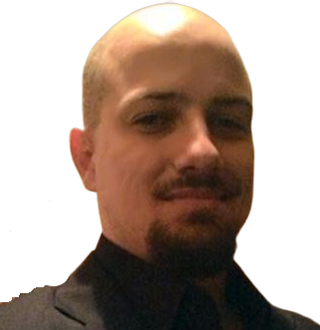
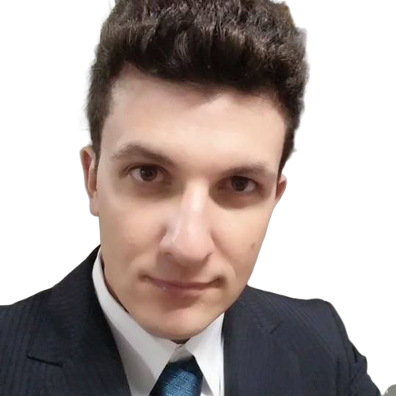
organizadores
Márcio R. Nizzola
Desenvolvedor e
Prof. da Etec Itu
Thomaz D. Halter
Desenvolvedor
Renicius P. Fostani
Desenvolvedor

Slide 3




apoio

Slide 4
1º LUGAR NO ENEM ENTRE AS ESCOLAS PÚBLICAS DE ITU
WWW.ETECITU.COM.BR
CURSOS TÉCNICOS COM ENSINO MÉDIO
Administração integrado ao Ensino Médio
Desenvolvimento de Sistemas integrado ao Ensino Médio
Design de Interiores integrado ao Ensino Médio
Informática integrado ao Ensino Médio
Meio Ambiente integrado ao Ensino Médio
Secretariado Integrado ao Ensino Médio
Técnico integrado ao Ensino Médio
Informática para Internet integrado ao Ensino Médio
Logística integrado ao Ensino Médio
M-Tec Desenvolvimento de Sistemas
M-Tec Hospedagem
Programação de Jogos Digitais M-Tec
CURSOS TÉCNICOS - DURAÇÃO 3 SEMESTRES
Administração
Agenciamento de Viagem
Comércio
Desenvolvimento de Sistemas
Design de Interiores
Especialização Técnica - Gestão Ambiental
Hospedagem
Informática
Informática para Internet
Logística
Meio Ambiente
Paisagismo
Programação de Jogos Digitais
Turismo Receptivo

Slide 5

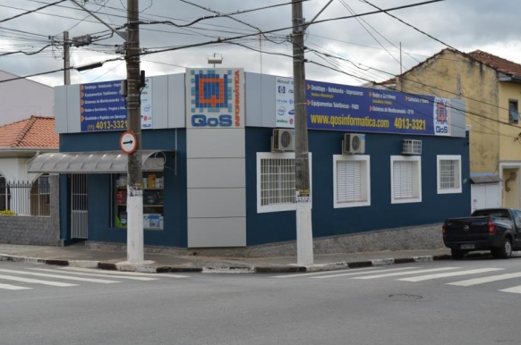
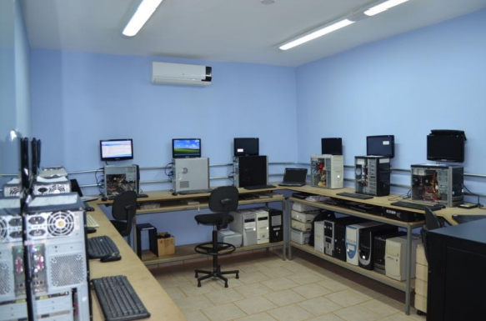
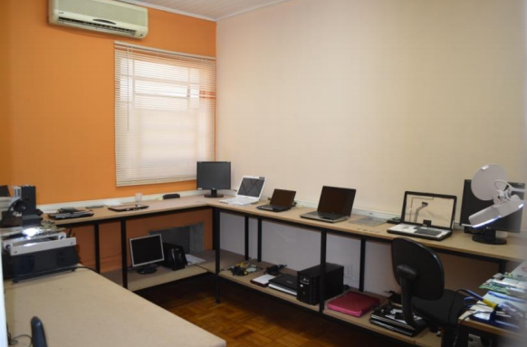
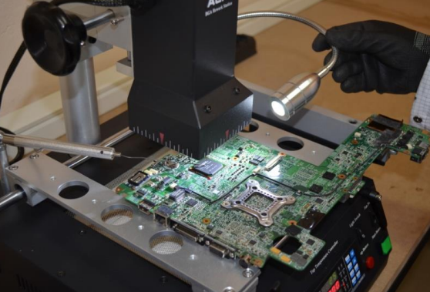
apoio
11-4013-3321
Show Room, Vendas e Assistência Técnica
Laboratório de informática
Laboratório de Eletrônica
Ressolda BGA
Rua Quintino Bocaiuva, 331 – Centro - Itu/SP

Slide 6


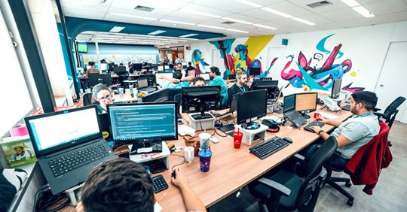
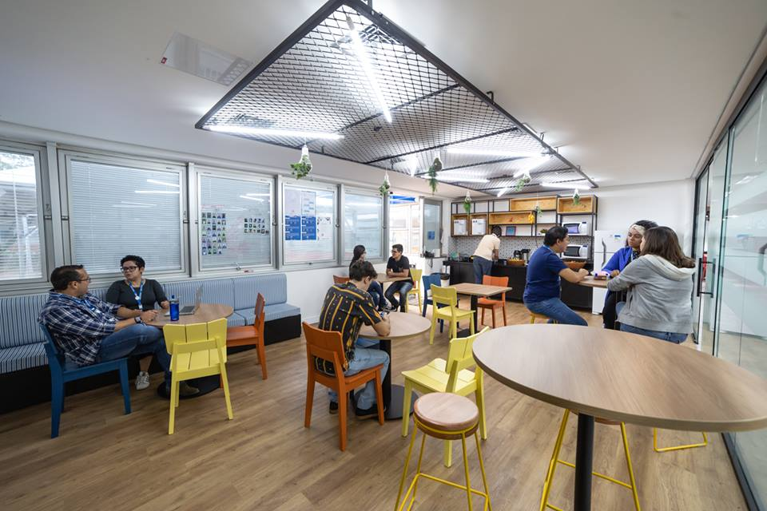
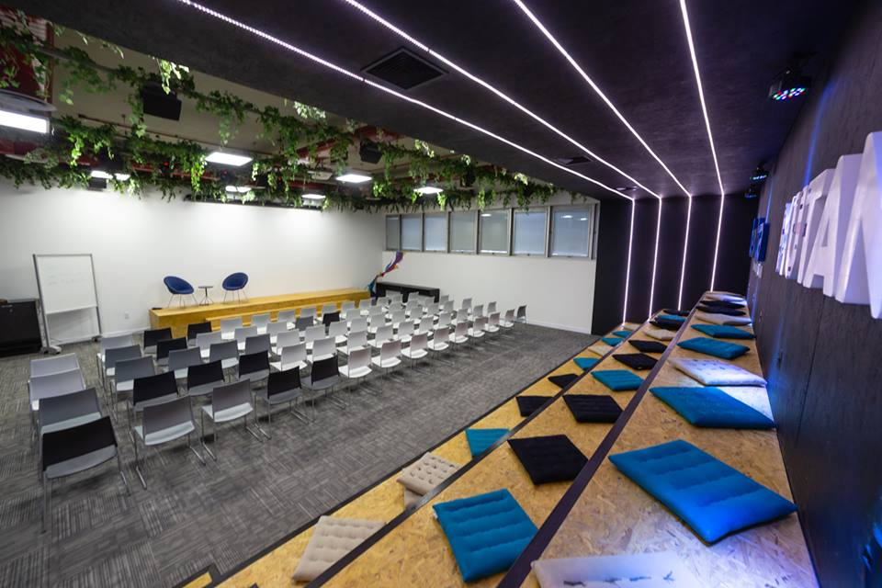
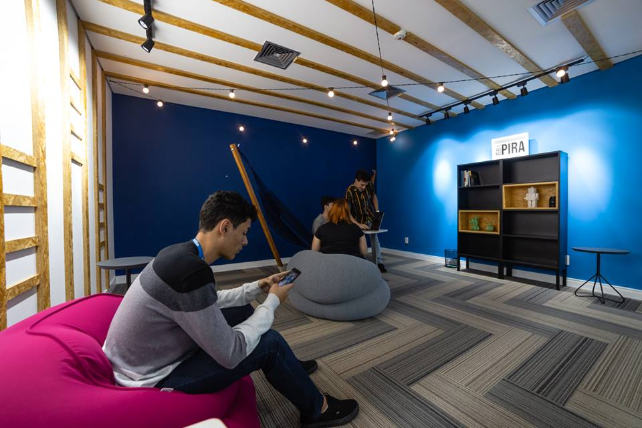
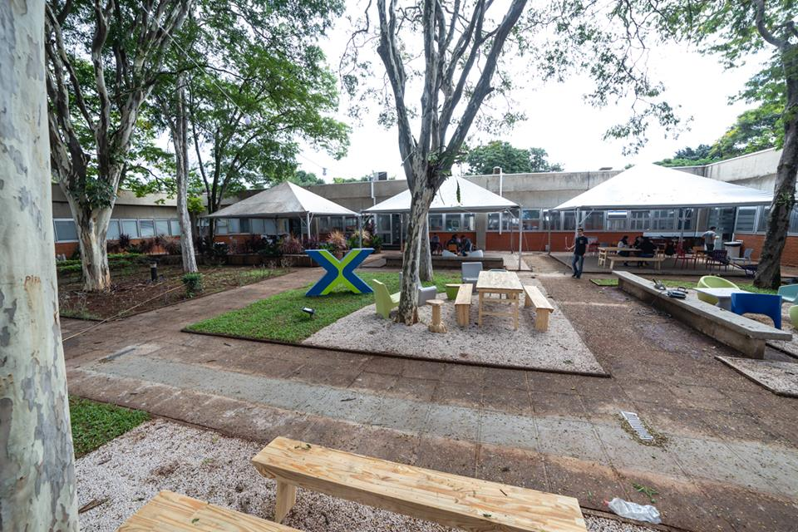
apoio

Slide 7



agenda
9:00 - Azure Fundamentals (Renicius Pagotto - Developers-BR)
9:50 - Serverless com Azure functions e Node.js (Gustavo Bigardi - JunDevelopers)
10:40 - Tecnologias Microsoft em Linux: .NET Core, SQL Server e VSCode (Renato Groff - MVP/MTAC)
11:30 - Os benefícios dos testes no desenvolvimento de software (Marcio Nizzola)

Slide 8


Obrigado e aproveitem
PRÓXIMOS ENCONTROS
Grupo Itu Developers no Facebook
13/07
10/08
14/09
05/10
09/11
07/12

